Slide 1
PLATFORMA BENEFITOWA dla Pracowników Uniwersytetu Szczecińskiego

Slide 2
Platforma Benefitowa
To narzędzie on-line dzięki, któremu masz możliwość dokonania swobodnego wyboru w zakresie:
Wyboru benefitów abonamentowych
Pakietu medycznego Medicover dla Ciebie i rodziny
Wyboru benefitów jednorazowych
Bilety do kina
Wejściówki do teatrów
Kody zakupowe
Ofert rabatowych
Sieci handlowe
Sklepy internetowe
Lokalni Partnerzy

Slide 3
JAK TO DZIAŁA?
Platforma Benefitowa

Slide 4
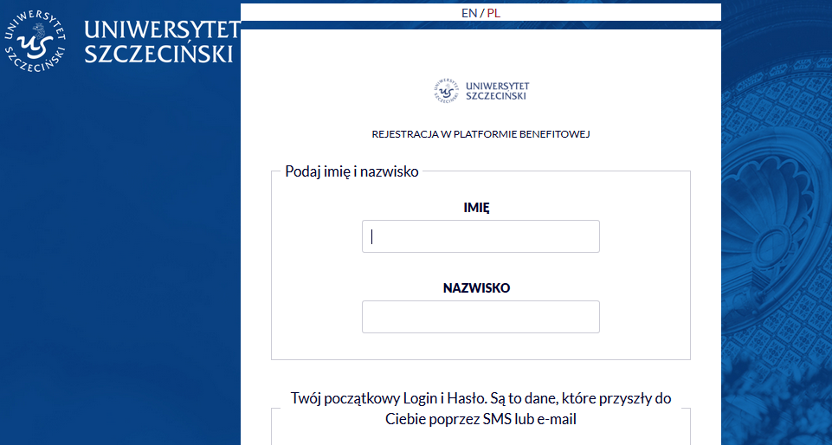
REJESTRACJA
Wejdź na stronę: https://usz.platformabenefitowa.pl/rejestracja
Wpisz inicjalny login – adres mailowy i hasło otrzymane w wiadomości email od Medicover Benefits- dzięki nim będziemy mogli zweryfikować Twoją tożsamość
Podaj swój nowy
login (adres e-mail)
hasło.
Na adres e-mail wskazany jako login otrzymasz link z potwierdzeniem rejestracji.
Po kliknięciu w otrzymany link Twoje konto jest aktywne i możesz korzystać z Platformy Benefitowej

Slide 5
Benefity Abonamentowe
Poznaj szczegóły oferty dotyczącej pakietów medycznych.

Slide 6
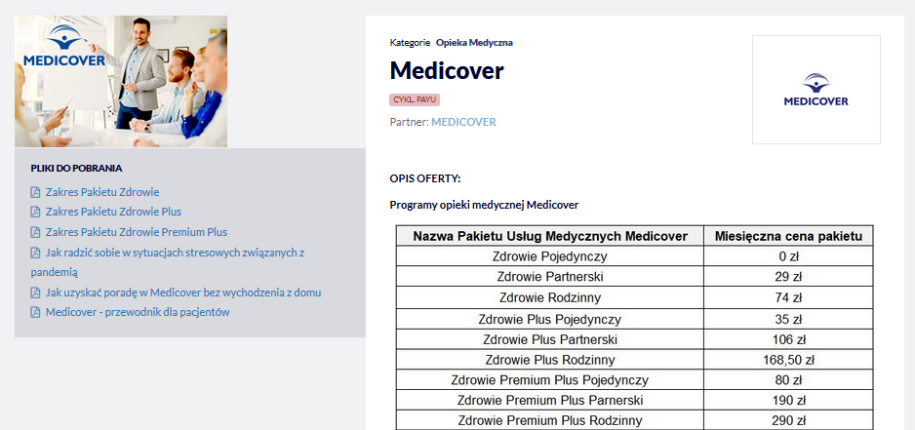
Benefity Abonamentowe - Medicover
Możesz zamówić lub anulować pakiet do 25 dnia każdego miesiąca włącznie ze skutkiem na kolejny miesiąc.
Wyjątek stanowi miesiąc październik 2020, gdy zamówienia będą realizowane do 31.10.2020.

Slide 7
Benefity Abonamentowe - Medicover
WAŻNE:
Pakiety zamówione do 31.01.2021 będą aktywowane z początkiem lutego.
W kolejnych miesiącach opieka zamówiona miedzy 1 a 25 dniem miesiąca będzie ważna od 1 dnia kolejnego miesiąca.
Zamówienia złożone po 25 będą traktowane jakby były złożone w kolejnym miesiącu (np. opieka zamówiona 13 kwietnia będzie ważna od 1 maja, natomiast zamówiona 26 kwietnia będzie ważna od 1 czerwca).
Anulowanie oferty może być dokonane tylko i wyłącznie w dniach 01-25 i jest skuteczne na kolejny miesiąc.
Przy zakupie pakietu medycznego oraz przy każdym kolejnym obciążeniu, system doliczy opłatę z tytułu transakcji PayU w wysokości 1,65% wartości wybranego pakietu i doliczy ją do ceny pakietu.

Slide 8
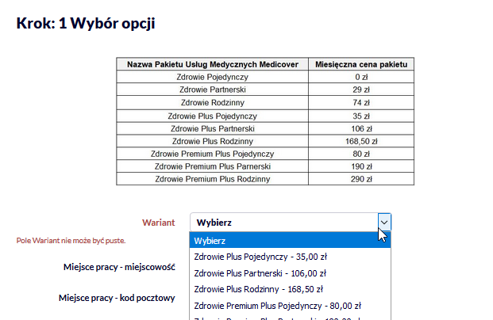
Benefity Abonamentowe - Medicover
Aby zamówić pakiet kliknij:
Wybierz wariant i wypełnij dane:

Slide 9
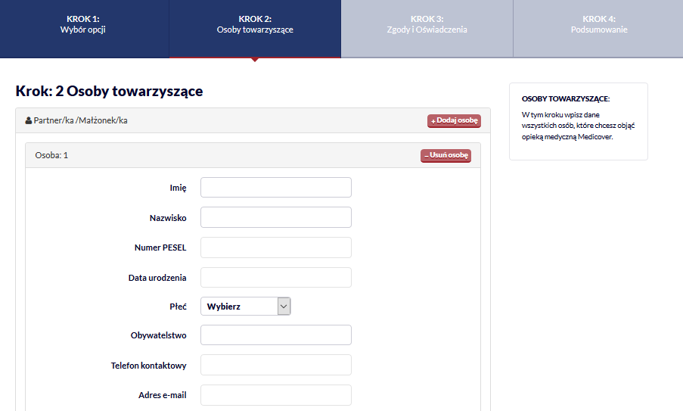
Benefity Abonamentowe - Medicover
Jeśli został wybrany wariant partnerski lub rodzinny, należy wpisać dane zgłaszanych osób i przejdź dalej:

Slide 10
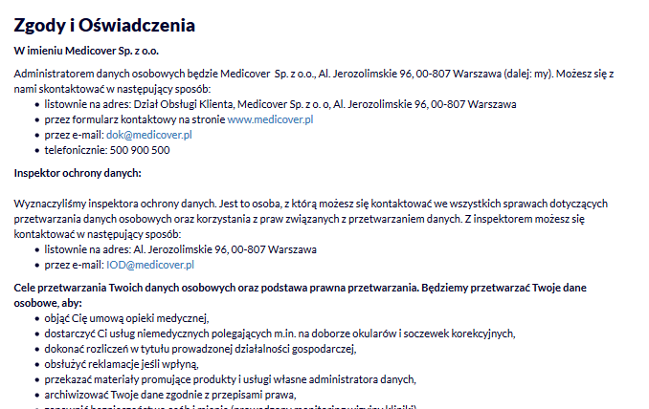
Benefity Abonamentowe - Medicover
Odznacz zgody i oświadczenia i przejdź dalej do płatności:

Slide 11
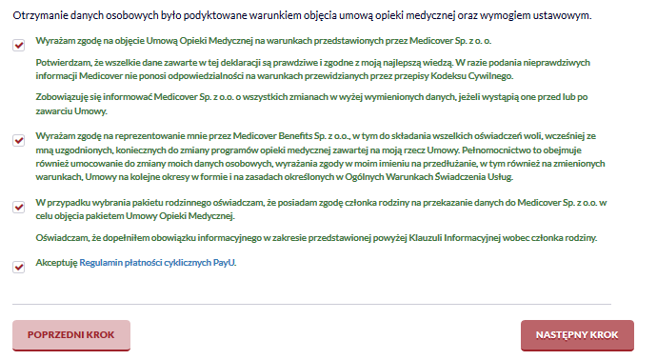
Benefity Abonamentowe - Medicover

Slide 12
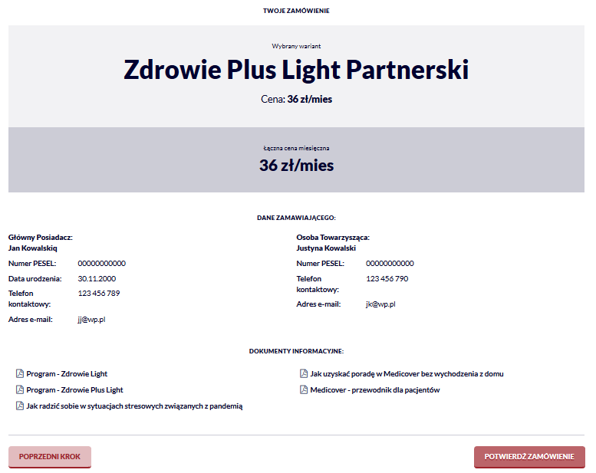
Benefity Abonamentowe - Medicover
Potwierdź zamówienie:

Slide 13
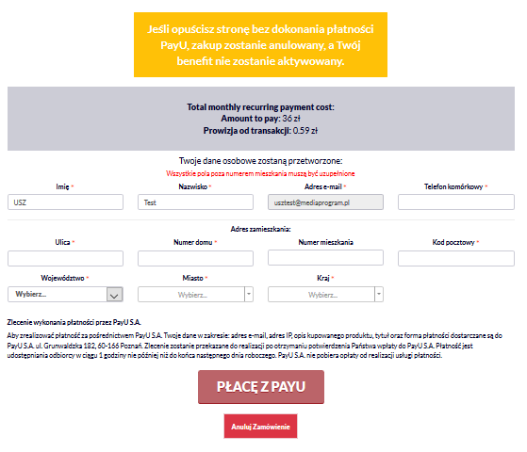
Benefity Abonamentowe - Medicover
Wypełnij niezbędne pola, by ustawić płatność cykliczną za pakiety medyczne.
Przy zakupie pakietu medycznego oraz przy każdym kolejnym obciążeniu, system doliczy opłatę z tytułu transakcji PayU w wysokości 1,65% wartości wybranego pakietu i doliczy ją do ceny pakietu.

Slide 14
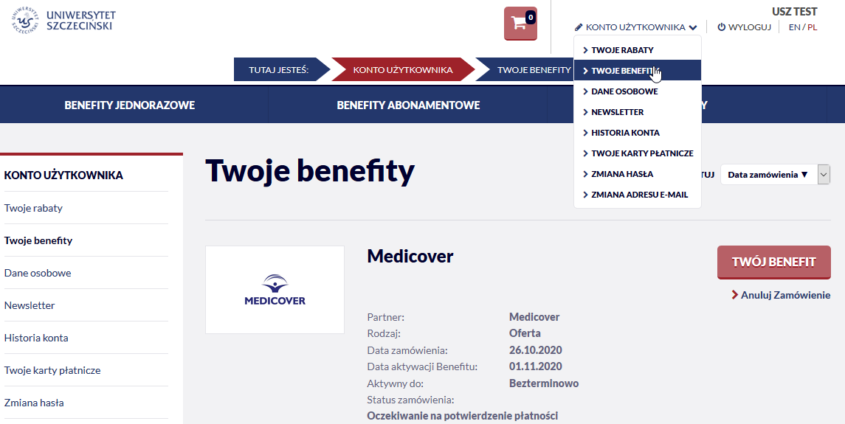
Benefity Abonamentowe - Medicover
Jeśli chcesz zrezygnować z posiadanego pakietu medycznego lub zgłosić osoby towarzyszące lub dzieci wejdź w swoje konto i zamówione benefity.

Slide 15
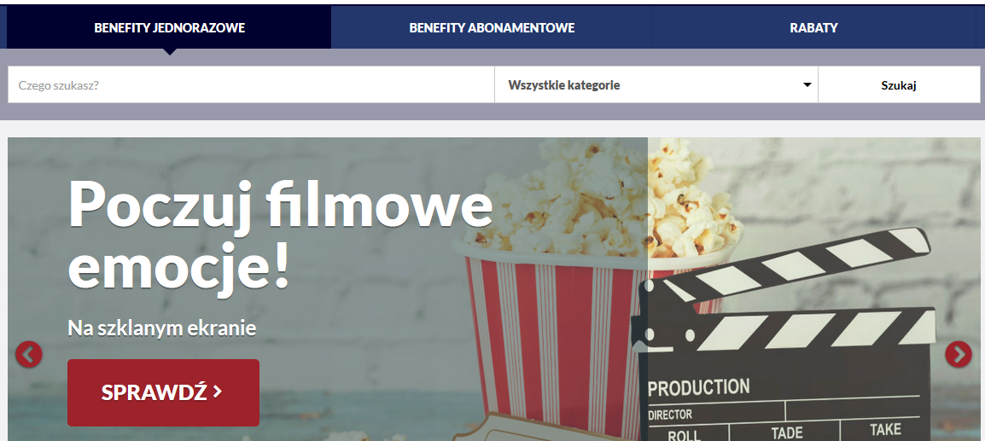
Benefity Jednorazowe
Chcesz kupić bilet do kina? Interesuje Cię kod wartościowy Audioteka lub voucher do Energylandii?
Skorzystaj z wyszukiwarki wpisując tag, nazwę partnera lub wybierz interesującą Cię kategorię:

Slide 16
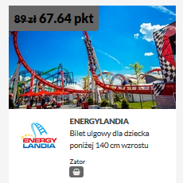
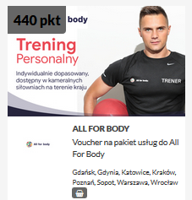
Benefity Jednorazowe
W zakładce Benefity Jednorazowe znajdziesz vouchery, kody wartościowe oraz szereg innych benefitów od naszych Partnerów.

Slide 17
Rabaty i Promocje
Wybierasz się na zakupy lub do restauracji? Szukasz miejsca na urlop? Chcesz zrobić komuś prezent?
Skorzystaj ze zniżek, rabatów i ofert promocyjnych które przygotowaliśmy dla Ciebie razem z naszymi Partnerami.

Slide 18
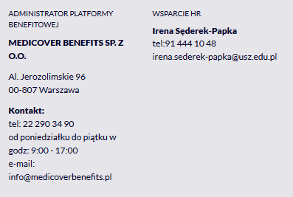
Pomoc
Jeśli będziesz potrzebować naszego wsparcia skontaktuj się z nami.
Dane kontaktowe znajdziesz zawsze na dole serwisu

Slide 19
Zapraszamy
PLATFORMA BENEFITOWA

